Slide 1
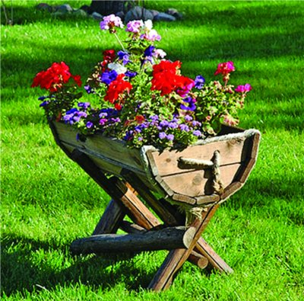
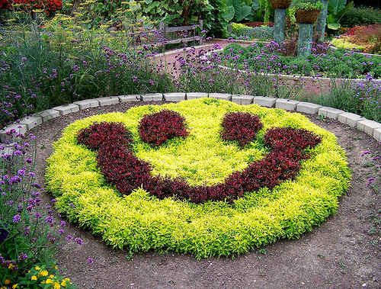
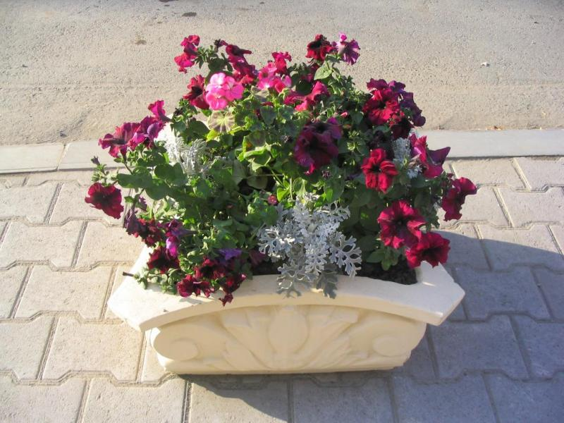
Цветник и
его
виды
Составила Яковлева Е.М.

Slide 2
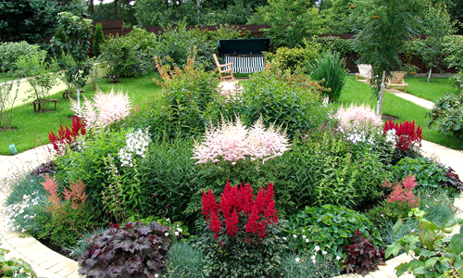
Цветник — участок (ограниченная территория), на котором выращивают декоративные растения.

Slide 3
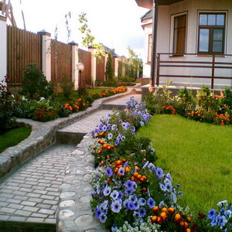
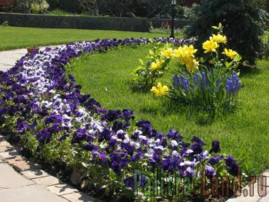
Каким бывает цветник?
Бордюр - узкий вытянутый цветник из низкорослых растений.
Бордюры необходимы там, где надо подчеркнуть линейную границу определенной зоны сада.

Slide 4
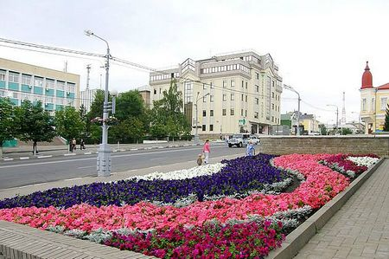
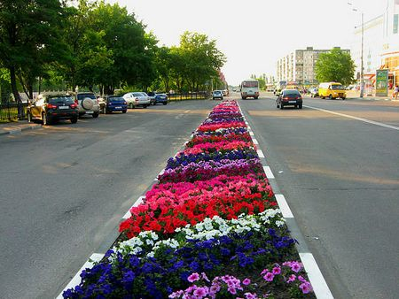
Рабатка - это цветник в виде длинной ленты, который размещают вдоль дорожек, строений или площадок с затейливым цветовым узором из различных цветов.

Slide 5
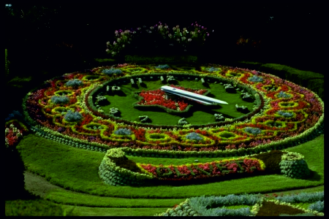
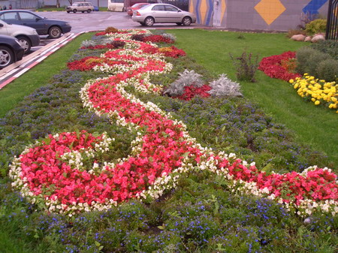
Арабески - геометрически сложные узоры, которые выполняются из цветов и минеральных материалов (песка, гравия, мелкой гальки, гранитной или кирпичной крошки и др.). Располагают их в парадной части сада или парка для декорирования открытых плоских пространств.

Slide 6
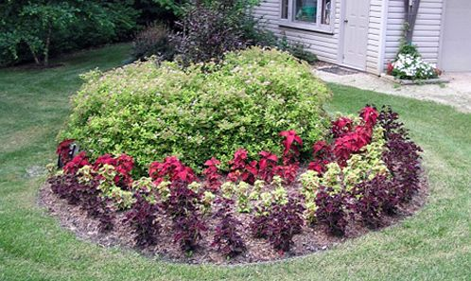
Клумба - это яркий цветник правильной геометрической формы с затейливым рисунком. Цветочная клумба - это однолетники, двулетники и луковичные с контрастной окраской цветов и листвы.

Slide 7
Вазоны - удобный способ выращивания нарядных однолетников и луковичных растений. Вазонами оформляют места, где разбивка обычного цветника нежелательна или невозможна (асфальтированные и мощеные площадки, внутренние дворики и открытые террасы).

Slide 8
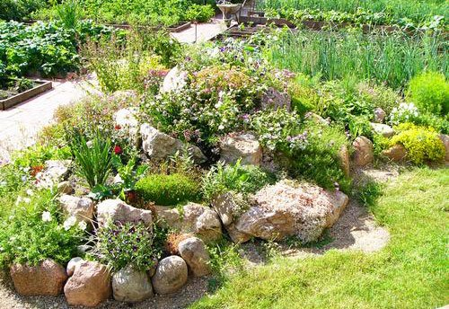
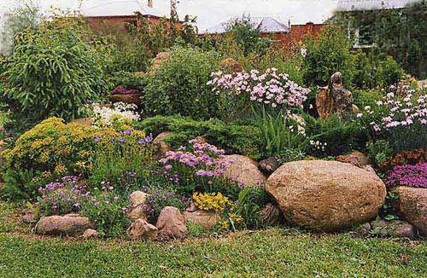
Роккарий (каменистая, альпийская горка) - отведенный для специфических многолетников, луковичных растений и карликовых хвойных пород в сочетании с камнями участок. В роккарии могут использоваться любые подходящие по экологическим требованиям растения.

Slide 9
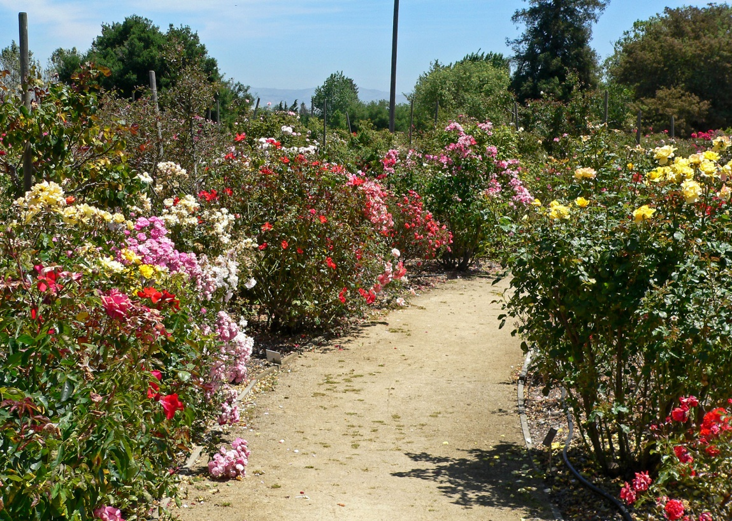
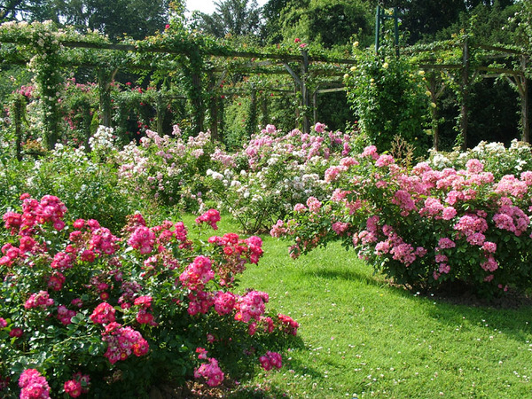
Розарий - цветник, составленный из различных сортов и групп роз. Несмотря на сортовое разнообразие, все розы достаточно прихотливы и требуют укрытия на зиму, поэтому удобнее выполнить посадку на одном участке, который полностью будет укрываться на зиму. Для розария выбирают теплое, солнечное место, желательно в парадной части сада.

Slide 10
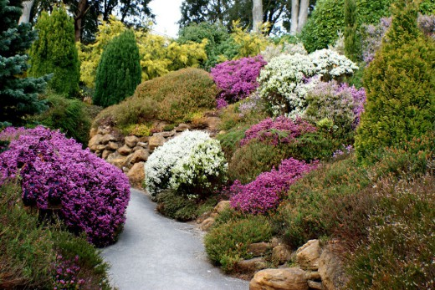
Вересковый цветник - цветник из вересковых растений, к которым относятся верески, эрики и рододендроны. Данную композицию располагают в полутени.

Slide 11
Мы с вами познакомились с разными видами цветников.
Насколько разнообразен мир цветников и растений, которые в них растут.
Давайте вспомним названия цветников.
Рабатка
Бордюр
Арабески
Вазоны
Клумба
Розарий
Роккарии
Вересковый цветник

Slide 12
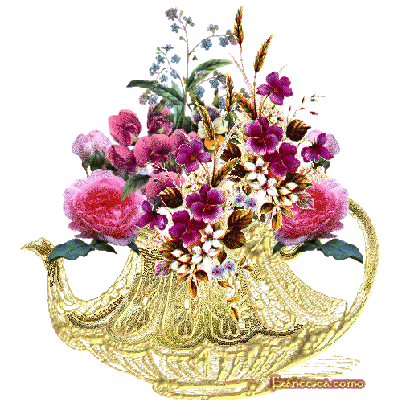
Спасибо.

